Slide 1
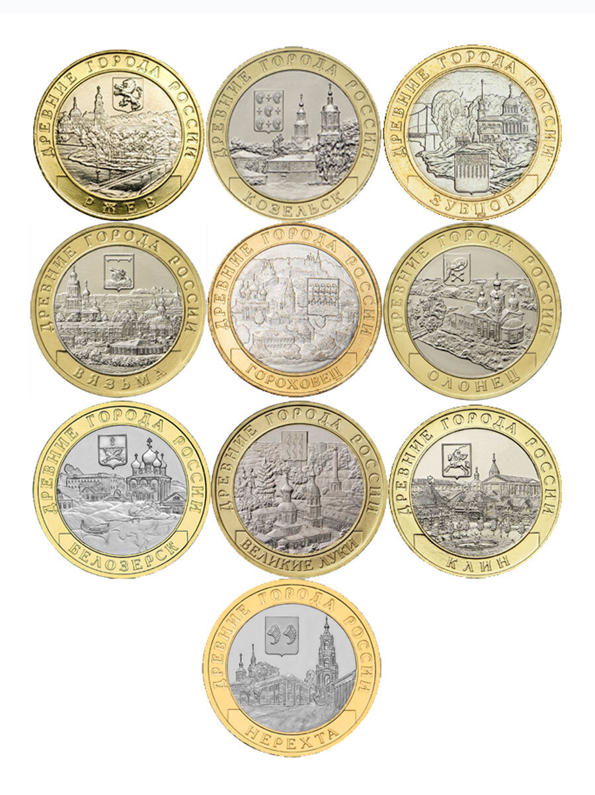
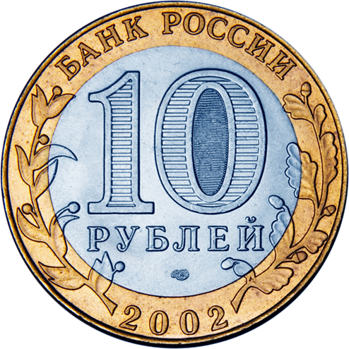
Древние города России на монетах

Slide 2
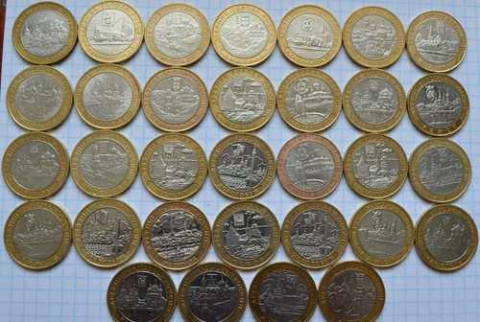
С июня 2002 года Центральный банк Российской Федерации выпускает биметаллические монеты, начав тем самым новую серию «Древние города России». Серия относится к памятным монетам из недрагоценных металлов

Slide 3
«Древние города России»
«Древний город России» или «историческое поселение» - населенный пункт, на территории которого расположены памятные объекты истории и культуры, а также сохранились уникальные ландшафты природы и древнейший слой культуры, явившие собой ценность для археологии и культуры, а также сохранившие вклад русского народа в мировую цивилизацию.

Slide 4
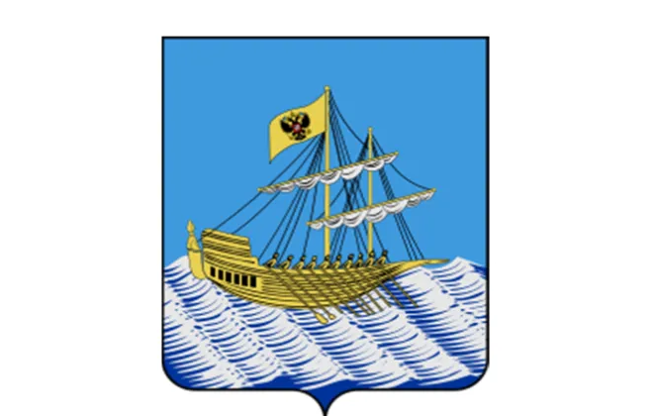
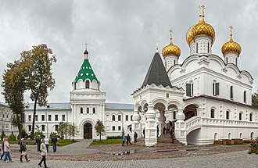
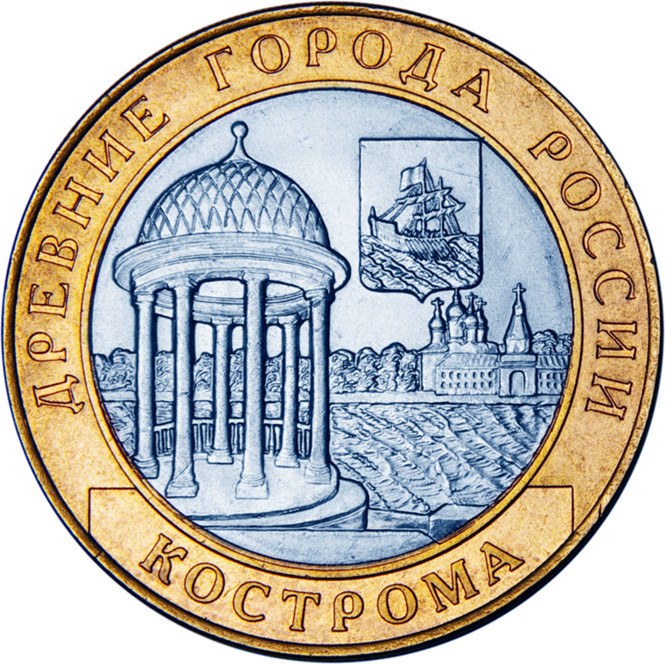
Свято-Троицкий Ипатьевский монастырь

Slide 5
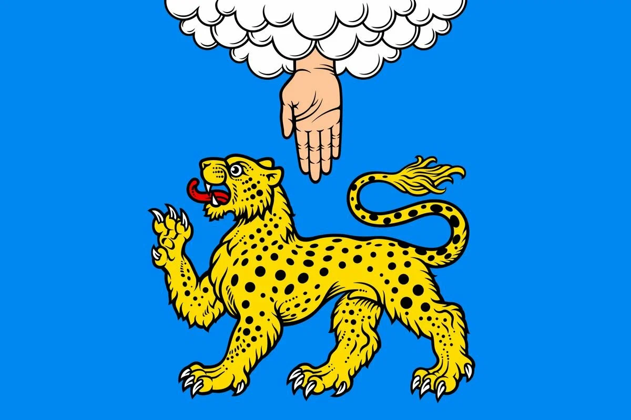
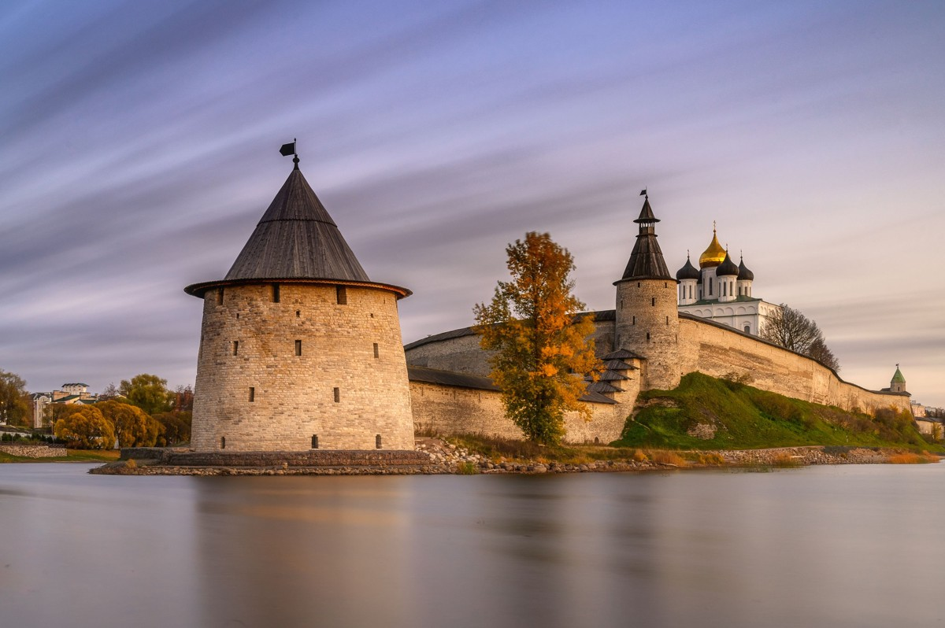
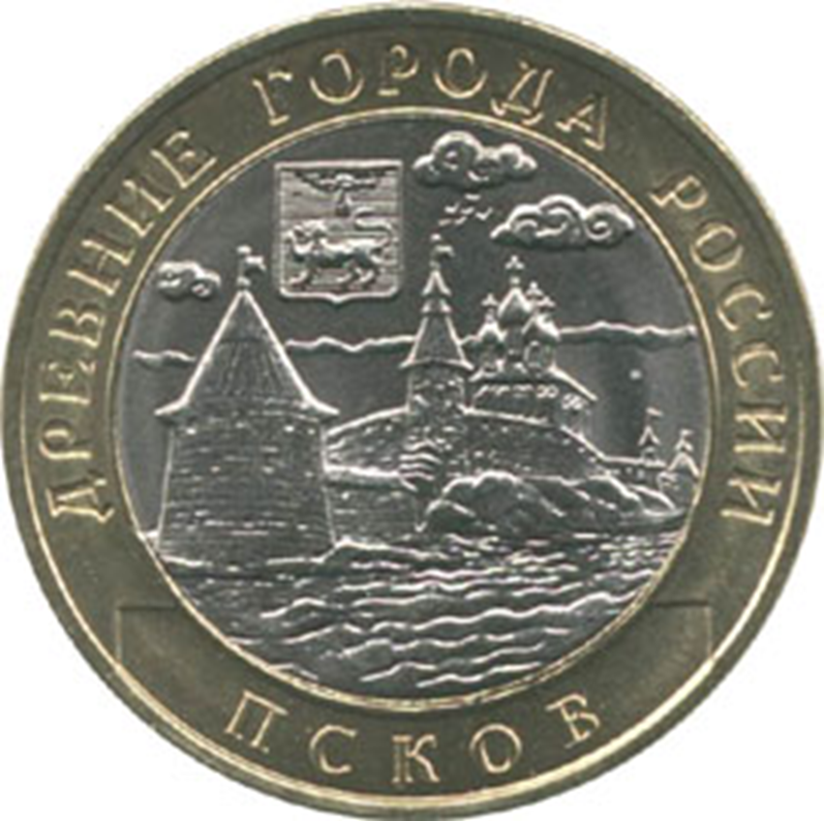
Псковский кремль

Slide 6

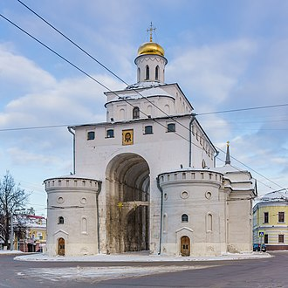
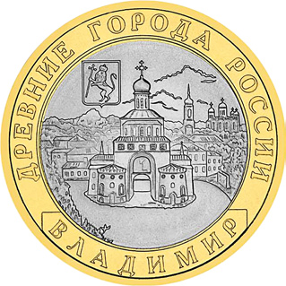
Золотые ворота

Slide 7
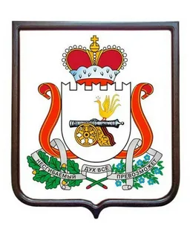
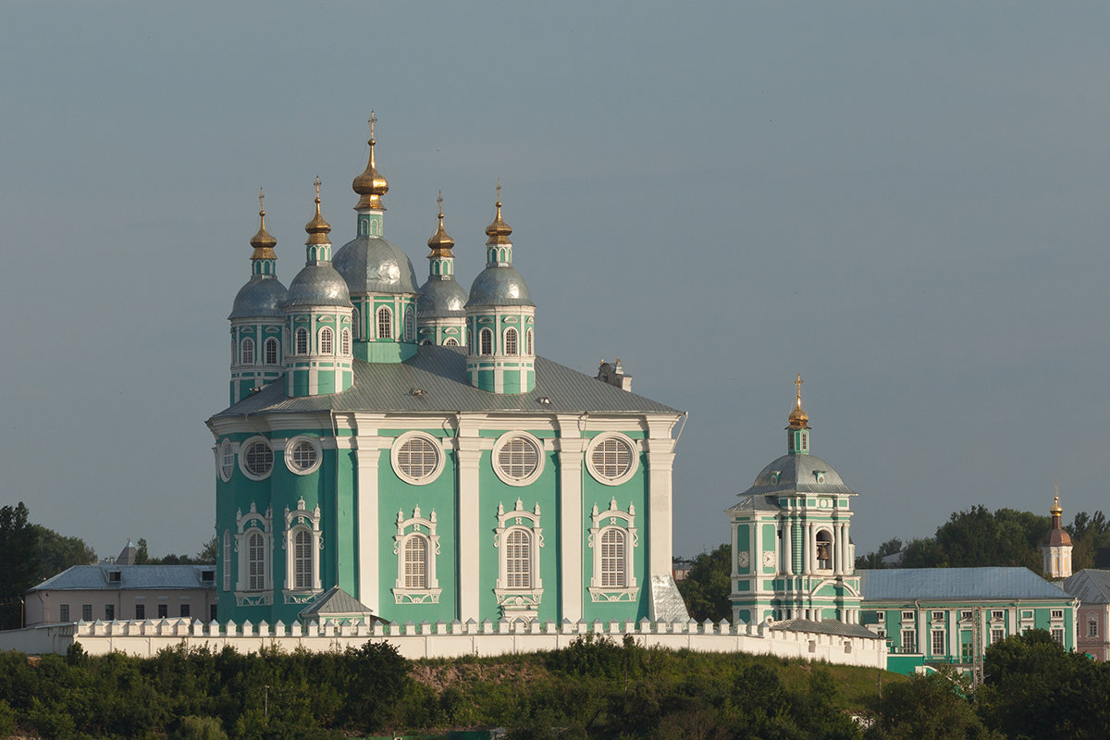
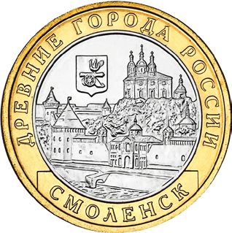
Свято-Успенский кафедральный собор

Slide 8
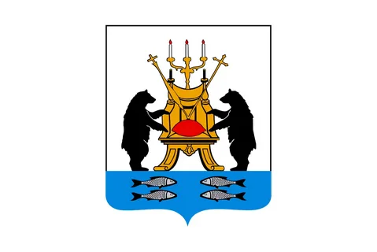
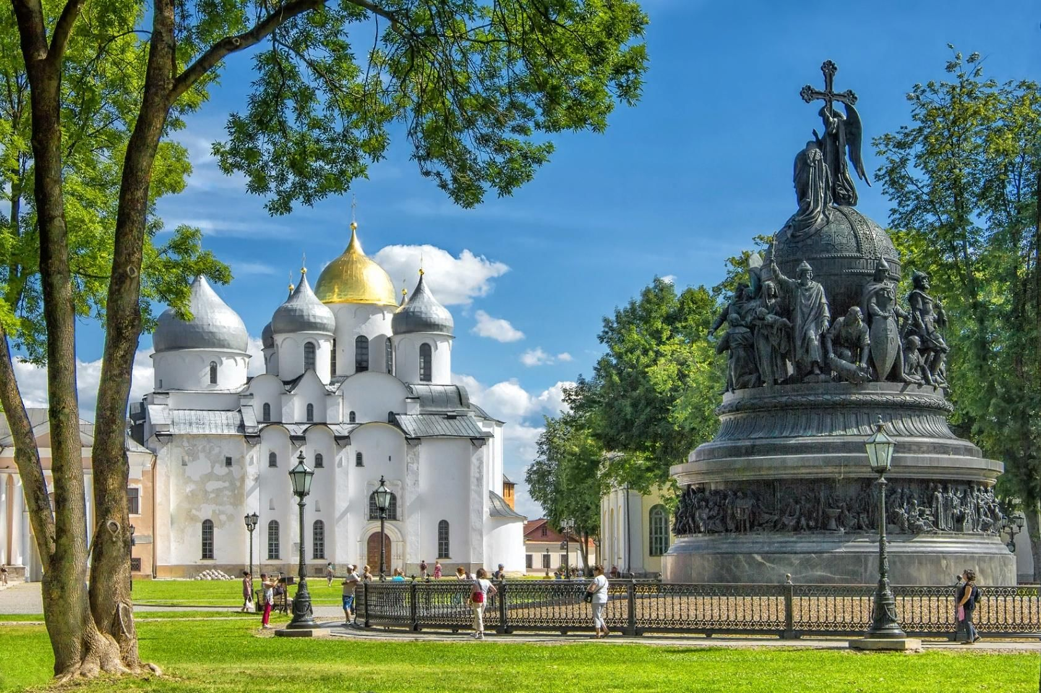
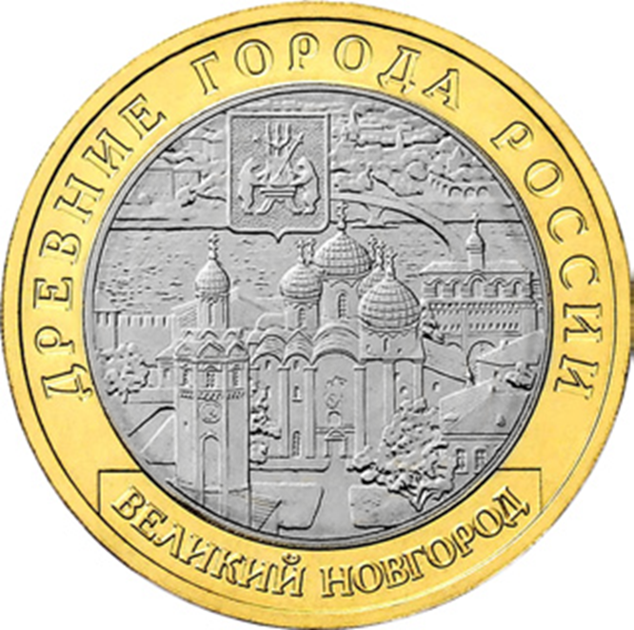
Памятник «Тысячелетие России»

Slide 9
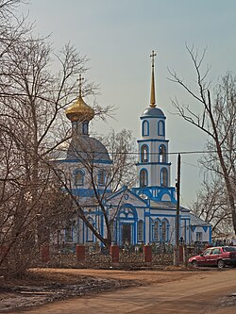
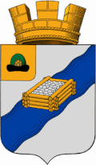
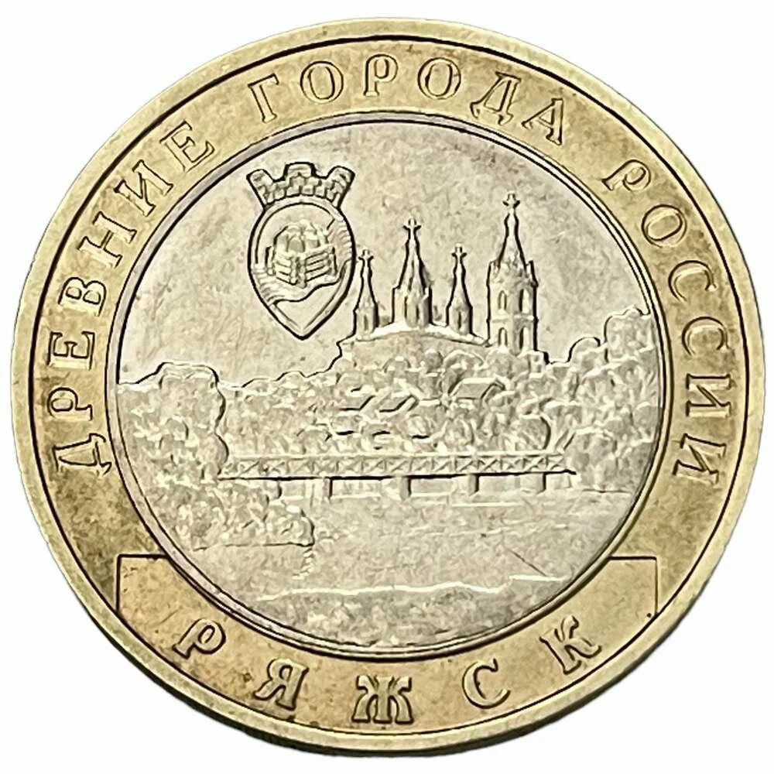
Церковь Успения Пресвятой Богородицы

Slide 10

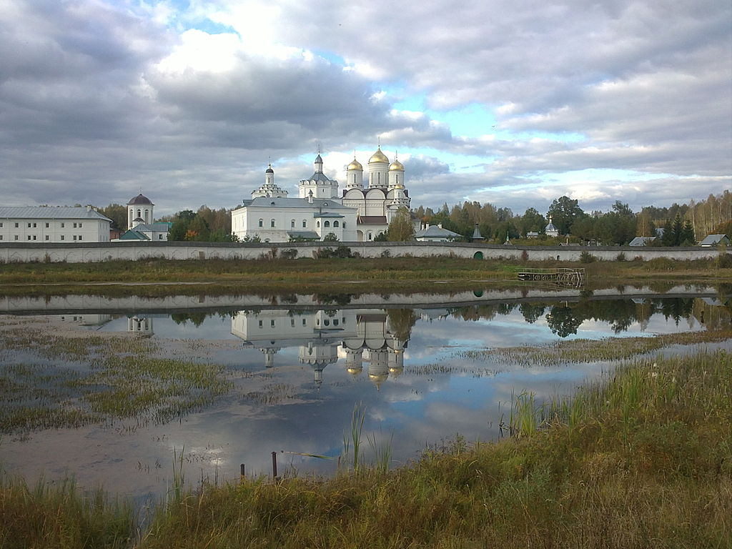
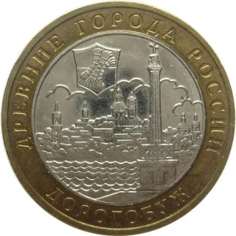
Болдинский мужской монастырь

Slide 11

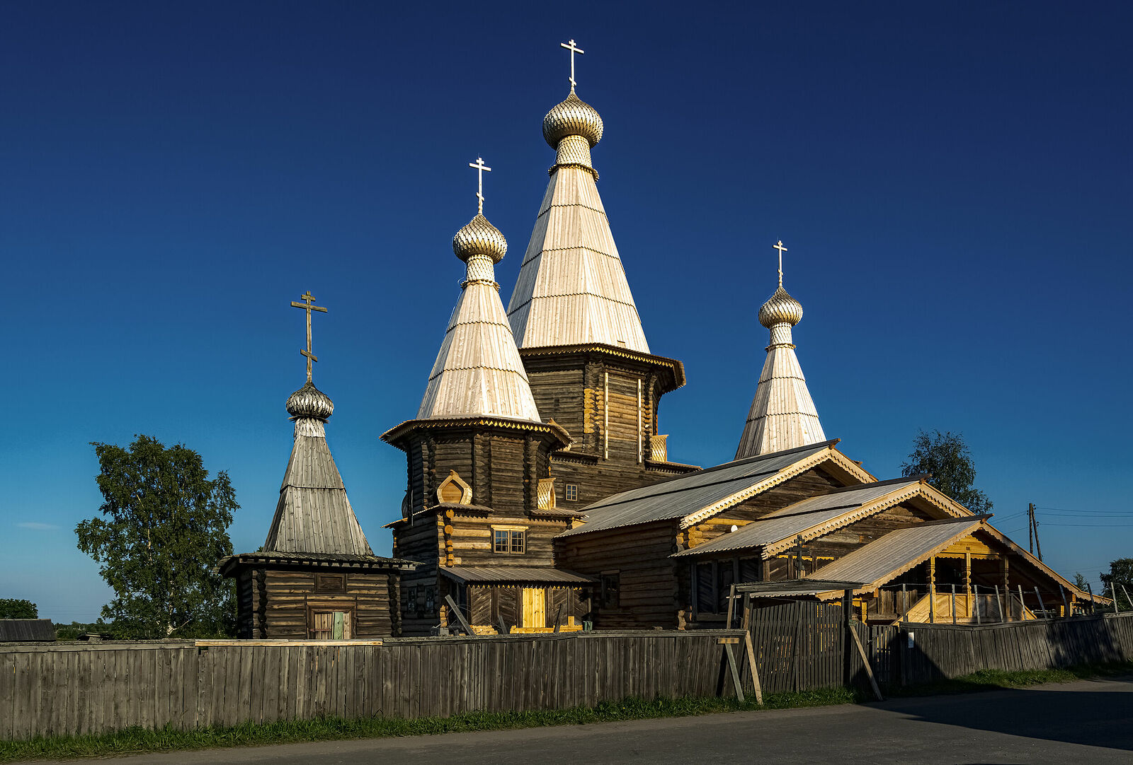
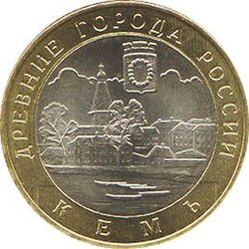
Успенский собор

Slide 12
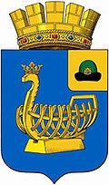
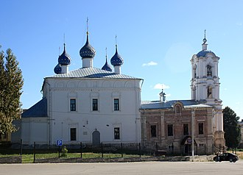
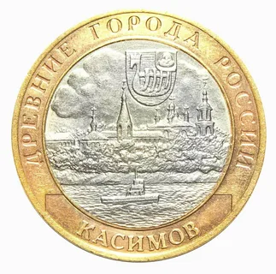
Церковь Успения Пресвятой Богородицы

Slide 13

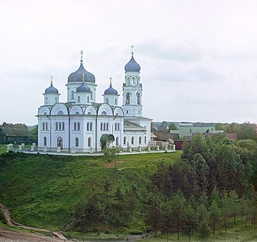
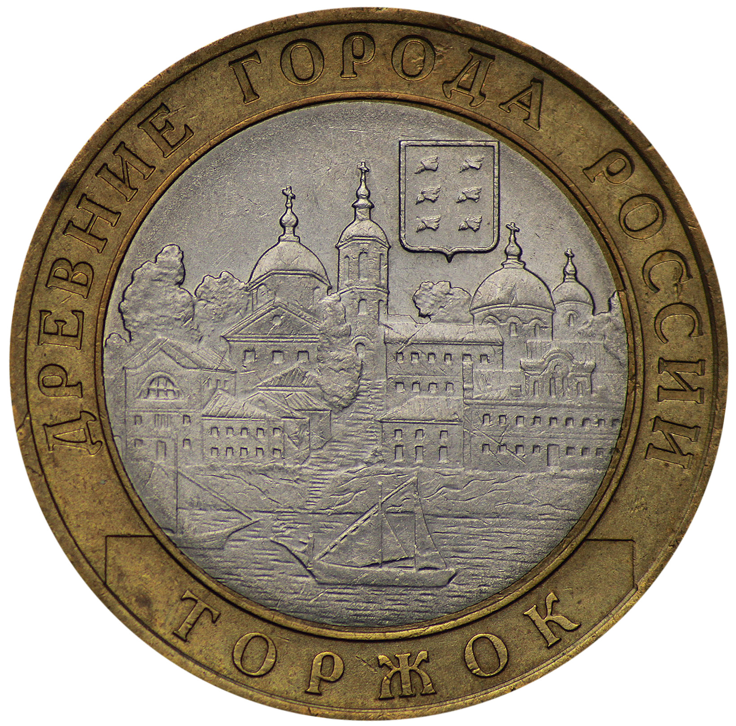
Церковь Михаила Архангела

Slide 14
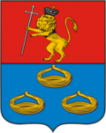
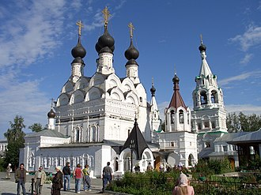
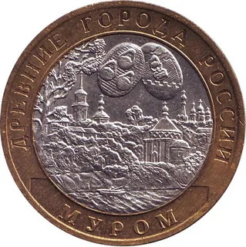
Свято-Троицкий монастырь

Slide 15
Друзья, увидев монеты с названиями городов известных вам или нет…
Проявите свою любознательность,
Найдите о них информацию в справочниках, словарях, Интернете и т.д.
Умножайте свои знания о родной стране!

